Slide 1
Workshop
Vals spelen mag!

Slide 2
Simone Obdeijn
Eigen bedrijf
Invalleerkracht
Scoutingleidster

Slide 3
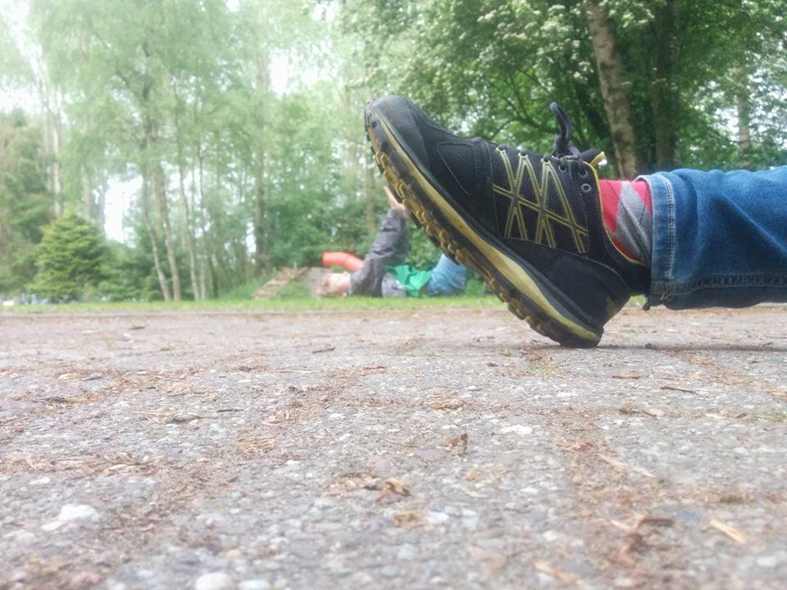
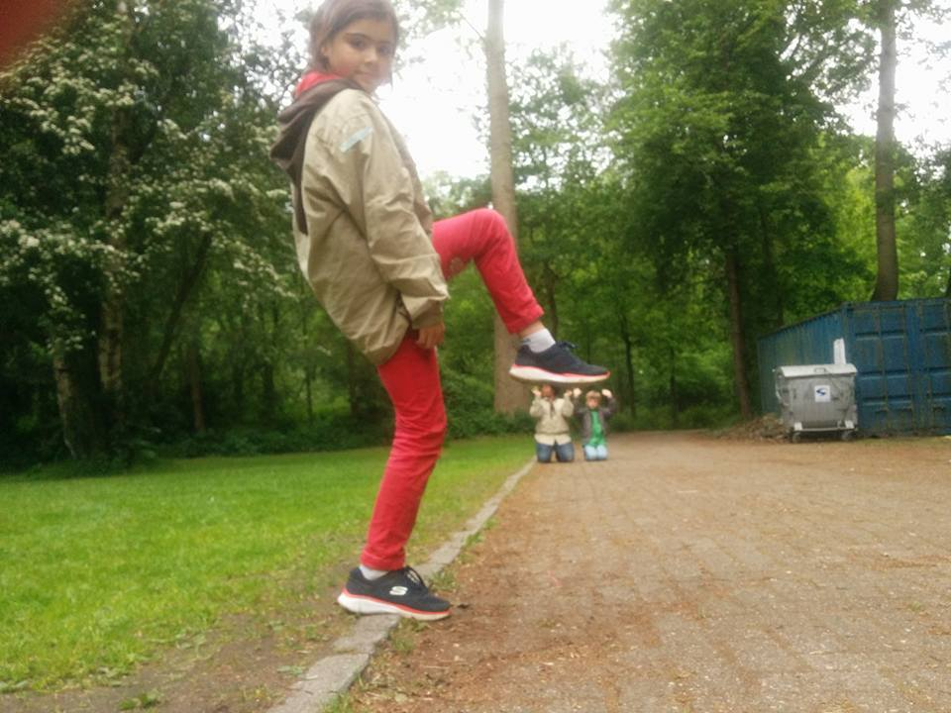
Creatieve opdrachten

Slide 4
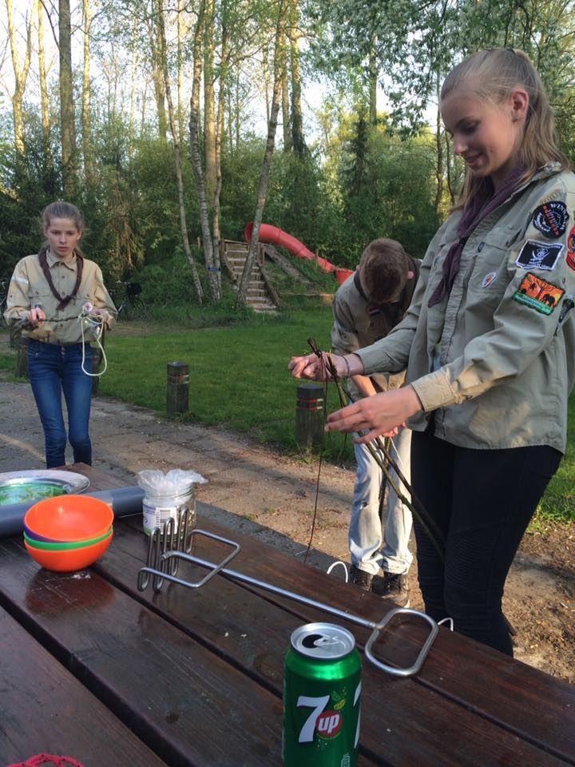
Bellen blazen met verschillende materialen. Wat werkt wel en wat werkt niet?

Slide 5
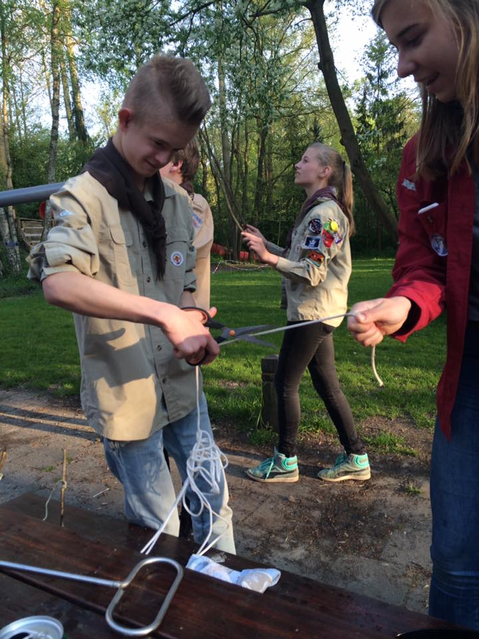
Er worden allerlei materialen uit het clubhuis gehaald om uit te proberen.

Slide 6
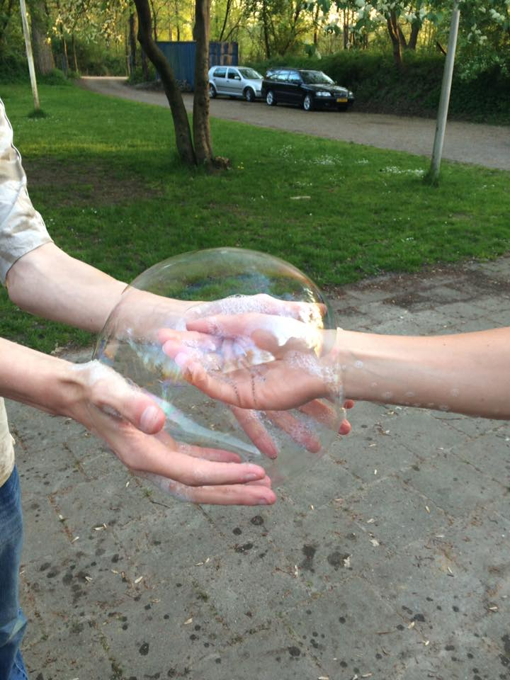

Slide 7
https://www.facebook.com/bs.KlimWijs/videos/995109920571248/?hc_ref=PAGES_TIMELINE
https://www.facebook.com/erinlouisefashion2/videos/1350711934961429/?hc_ref=PAGES_TIMELINE

Slide 8
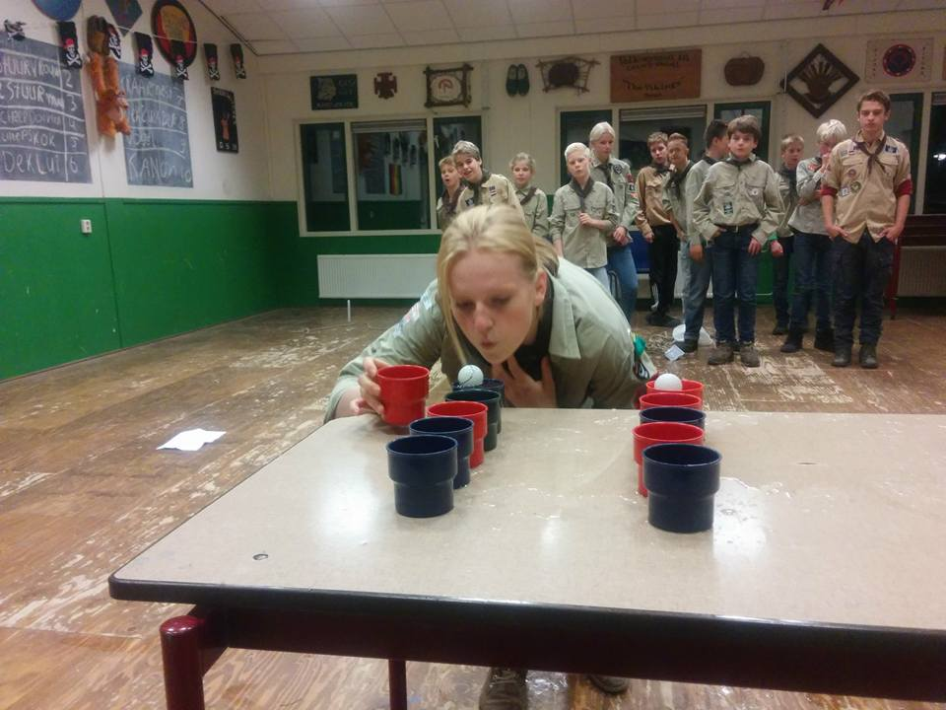
Spel 1 bekerblazen

Slide 9
Uitleg
In een rij bekers zit geen water, om een pingpong bal naar de andere beker over te kunnen blazen. De speler heeft een beker water bij zich. De beker met de bal vult hij er mee met het water en zodanig dat hij het balletje in het volgende beker kan blazen! Lukt het hem niet (mede door te weinig water) dan mag hij terug rennen en de volgende speler gaat het proberen. Lukt het wel dan moet de volgende speler.

Slide 10
Uitleg
Spelen
Aanpassen
Bespreken

Slide 11
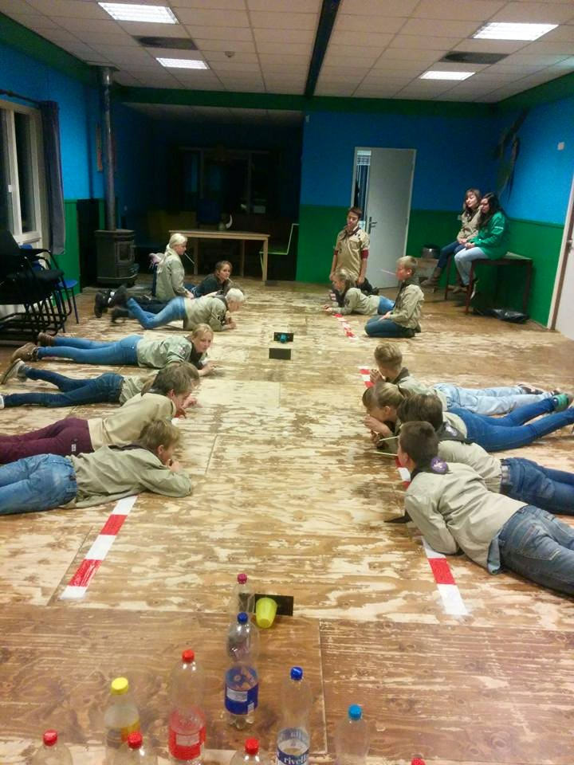
Spel 2 blaasvoetbalspel

Slide 12
Uitleg
Iedereen heeft een rietje. Het is de bedoeling om door middel van blazen het pingpongballetje in het doel te “schieten”.

Slide 13
Uitleg
Spelen
Aanpassen
Bespreken

Slide 14
Spel 3 Samenwerkingsspellen
We proberen 2 verschillende spellen uit.
1e spel: - Iedereen staat in een cirkel. - Iedereen steekt zijn of haar handen in de lucht. - Je pakt twee verschillende handen vast. - Probeer door samen te werken weer in een goede cirkel te komen.
2e spel: - Iedereen staat met zijn of haar gezicht naar het midden. - Alle schoenen worden doormiddel van de veters aan elkaar geknoopt. (Wat doe je als niet iedereen veters heeft?) - Probeer een oplossing te verzinnen waardoor iedereen met zijn of haar gezicht naar de buitenkant kijkt.

Slide 15
Uitleg
Spelen
Aanpassen
Bespreken

Slide 16
Zelf wat bedenken
Uit de stapel materialen kiest elk groepje 2 materialen
Hiermee verzin je 8 minuten een spel. Dit mag ook een variatie zijn op een ander spel.
Na 8 minuten presenteren jullie het spel aan de gehele groep. In een paar minuten het spel uitleggen.

Slide 17
Waar vind je de spellen?
https://www.facebook.com/Spelletjesdiealtijdwerken/
https://www.facebook.com/groups/539711569414566/?fref=ts
(Is eigenlijk een pagina voor leiding bij scouting, maar hier staan veel leuke ideeën op.)
https://www.facebook.com/groups/539711569414566/?fref=ts

Slide 18
Vragen? Goede ideeën? Tips?

